Slide 1
MATLAB数学实验
第五章 数值微积分

Slide 2
第五章 数值微积分
5.1 预备知识：微积分的基本概念
5.2 数值微积分MATLAB指令
5.3 计算实验：数值微积分

Slide 3
1 . 积分
函数f(x)在区间[a,b]上的积分定义为
其中 a=x₀<x₁<…<x_{n}=b,
Δx_{i}=x_{i}-x_{i-1}, ξ_{i}∈(x_{i-1},x_{i}), i=1,2,…,n
若在[a,b]上, F’(x)=f(x), 则
二重积分定义为

Slide 4
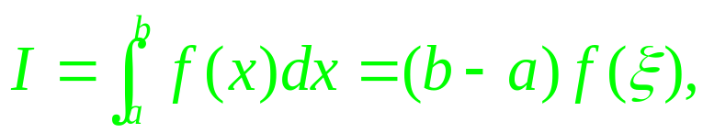
数值积分的基本思想
称为平均高度
数值积分：要找平均高度的近似值，使得

Slide 5
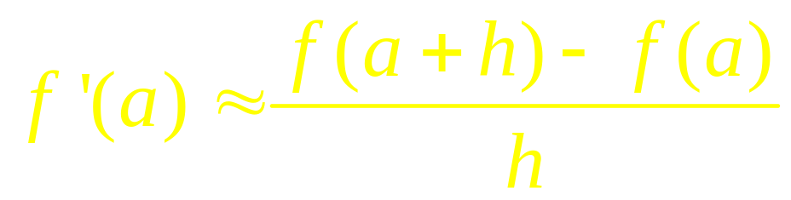
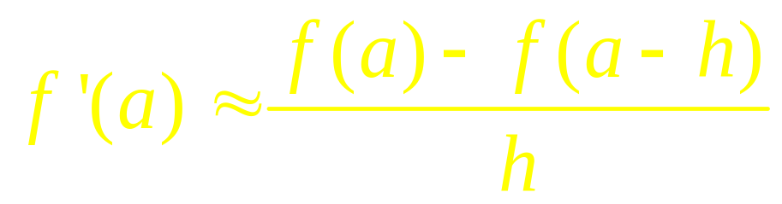
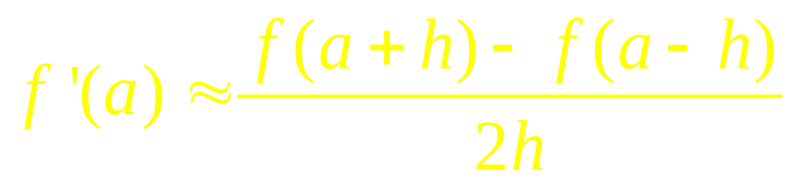
数值微分
若f(x)在x=a可导, 设h>0且足够小
称为向前差商
向后差商
中心差商

Slide 6
5.2 数值微积分MATLAB指令
1.数值差分
n维向量x=(x₁, x₂, …, x_{n})的差分定义为
n-1维向量Δx = (x₂-x₁, x₃-x₂, …, x_{n}- x_{n-1})。
diff(x) 如果x是向量，返回向量x的差分
如果x是矩阵，则按各列作差分。
diff(x, k) k阶差分，即差分k次

Slide 7
>> A=[1 3;5 2;6 5;7 7],B=diff(A),C=diff(A,2)
结果如下：
A =
1 3
5 2
6 5
7 7
B =
4 -1
1 3
1 2
C =
-3 4
0 -1

Slide 8
2.数值导数和梯度
q=polyder(p) 求得由向量p表示的多项式
导函数的向量表示q.
Fx=gradient(F,x) 返回向量F表示的一元
函数沿x方向的导函数F ’(x).
其中x是与F同维数的向量.
[Fx,Fy]=gradient(F,x,y) 返回矩阵F表示的二
元函数的数值梯度(F ’x,F’y),当F为m×n
矩阵时, x,y 分别为n维和m维的向量.
quiver(X, Y, U, V) 在(X,Y)平面点上，画
(U,V)表示的方向箭头。

Slide 9
例如
» clear; x=[1, 1.1, 1.2, 1.3]; y=x.^3;
» 3*x.^2
» dy=diff(y)./diff(x)
» dy=gradient(y,x)

Slide 10
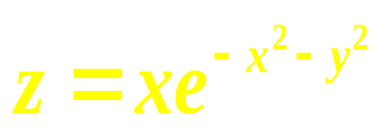
例：画函数 的方向导数图
>> xa=-2:0.2:2;ya=-2:0.5:2;
[x,y]=meshgrid(xa,ya);
z=x.*exp(-x.^2-y.^2);
mesh(x,y,z), pause
[px,py]=gradient(z,xa,ya);
contour(x,y,z),hold on,
quiver(x,y,px,py),hold off

Slide 11
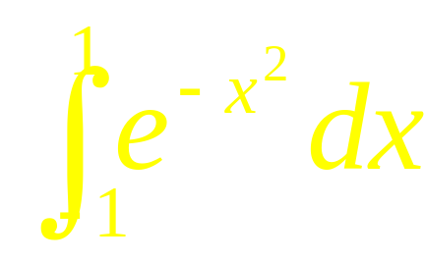
3.梯形积分法
z=trapz(x,y) 返回积分的近似值，其中x 表
示积分区间的离散化向量; y是与x同维
数的向量,表示被积函数 。
例1
解 » clear; x=-1:0.1:1; y=exp(-x.^2);
» trapz(x,y)

Slide 12
4.高精度数值积分
z=integral(Fun,a, b) 求得Fun在区间[a, b]上的定积分，可计算反常积分
z=quadl(Fun,a,b) 格式同integral, 但不能计算反常积分
不是数字1！
注意: 积分中Fun里用数组运算!!
>> z=integral(@(x)exp(-x.^2),-1,1)

Slide 13
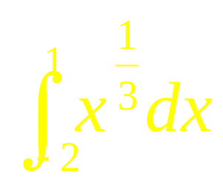

关于求广义积分
>> fun = @(x) exp(-x.^2).*log(x).^2;
>> q = quadl(fun,0,Inf) %quadl不能求广义积分
>> q = integral(fun,0,Inf) % integral能求广义积分
关于求反常积分
注：trapz, quad1都不能用于求广义积分，对于一些假奇异积分也不能直接求解 。
是把被积函数指数对数化。

Slide 14
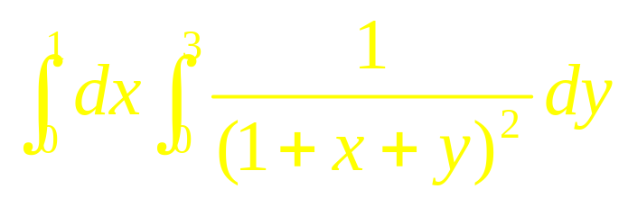
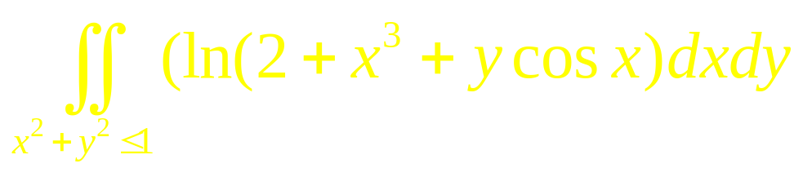
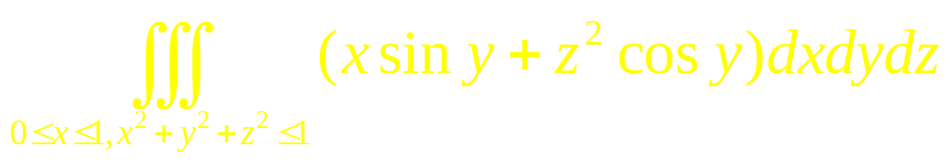
5. 重积分
z=integral2(Fun,a,b,cx,dx) 求得二元函数
Fun(x,y) 的重积分， a, b为变量x的
下上限；cx, dx为变量y的下上限函数.
z=integral3(Fun,a,b,cx,dx,exy,fxy) 求得三元函数 Fun(x,y,z)的重积分, 格式类似integral2。
例2 计算重积分

Slide 15
5.3 计算实验：数值微积分
1.数值微分
若f(x)在x=a可导, 设h>0且足够小
称为向前差商
向后差商
中心差商

Slide 16
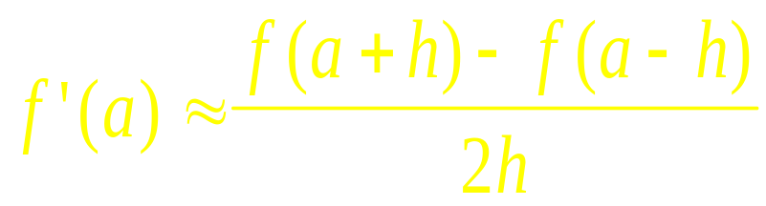
自动步长的中心差商程序：deriv.m
function d=deriv(fname,a,h0,e)
h=h0;
d=(fname(a+h)-fname(a-h))/2/h;
d0=d+2*e;
while abs(d-d0)>e
d0=d; h0=h; h=h0/2
d=(fname(a+h)-fname(a-h))/2/h;
end

Slide 17
上机作业
例题：5.18，5.21
P129: 6(4)

